Slide 1
Difusión de video mediante Multicast Cliente-Servidor

Slide 2
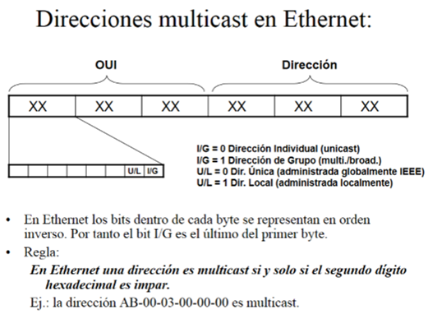


Slide 3


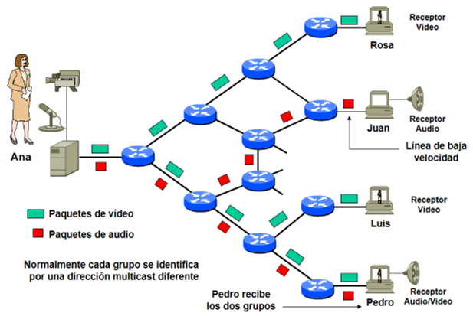

Slide 4
Direcciones Multicast en IP
Las direcciones multicast tienen estructura plana (no jerárquica)
Las direcciones multicast solo pueden aparecer como direcciones de destino, nunca de origen
No pueden aparecer en los campos opcionales source route o record route
ICMP y multicast:
Los datagramas multicast no pueden dar lugar a mensajes ICMP DESTINATION UNREACHABLE
Tampoco pueden dar lugar a mensajes ICMP TIME EXCEEDED. Sin embargo el TTL se decrementa normalmente y cuando vale cero el datagrama se destruye
Los mensajes multicast ICMP ECHO REQUEST generan respuestas unicast de todos los miembros del grupo. Las respuestas, unicast, llevan como dirección de origen la del emisor y destino la del host que envió el ICMP multicast.

Slide 5
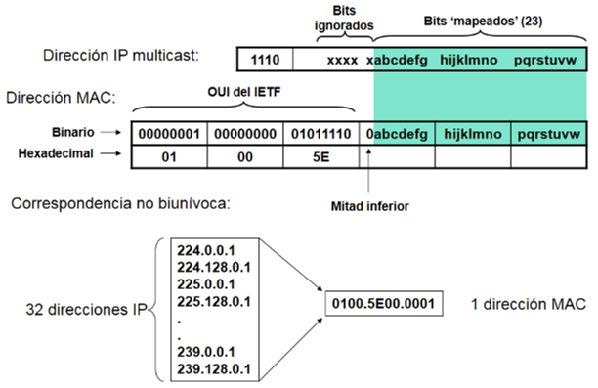

Slide 6
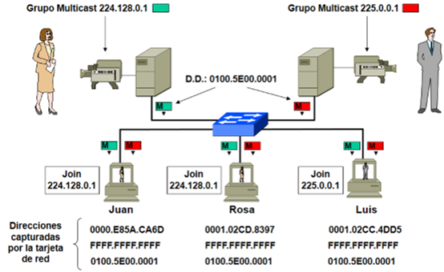

Slide 7
